Slide 1
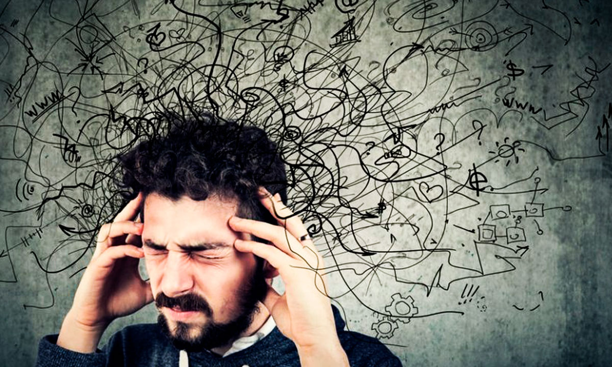
El estrés y sus efectos

Slide 2
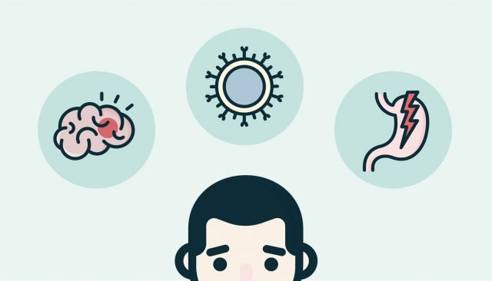
¿Qué es el estrés?
En términos generales, estrés significa presión o tensión nerviosa. La vida constantemente nos somete a presiones. En las personas, el estrés puede ser físico, emocional o psicológico.
Los factores genéticos y los acontecimientos de su infancia, incluso antes de nacer, pueden afectar la forma en que usted maneja las situaciones estresantes y posiblemente hacer que reaccione exageradamente. El comer excesivamente, fumar, beber y no hacer ejercicio pueden aumentar los efectos negativos del estrés.

Slide 3
¿Cuál es la reacción al estrés?
La reacción más conocida al estrés agudo es la de “lucha o fuga” que surge cuando se percibe una amenaza. En ese caso, la reacción al estrés hace que el cuerpo envíe varias hormonas a la circulación sanguínea. Estas hormonas aumentan su concentración, capacidad de reaccionar y fuerza. También aceleran los latidos del corazón, aumentan la presión sanguínea, refuerzan el sistema inmunitario y agudizan memoria. Después de enfrentar estrés a corto plazo, el cuerpo regresa a la normalidad.

Slide 4
Efectos comunes del estrés
En tu cuerpo | En tu estado de ánimo | En tu comportamiento
Dolor de cabeza | ansiedad | Consumo de comida en exceso o por debajo de lo normal
Tensión o dolor muscular | Inquietud | Arrebatos de ira
Dolor en el pecho | Falta de motivación o enfoque | Drogadicción o alcoholismo
Fatiga | Sentirse abrumado | Consumo de tabaco
Malestar estomacal | Irritabilidad o enojo | Aislamiento social
Problemas de sueño | Tristeza o depresión | Práctica de ejercicio con menos frecuencia

Slide 5
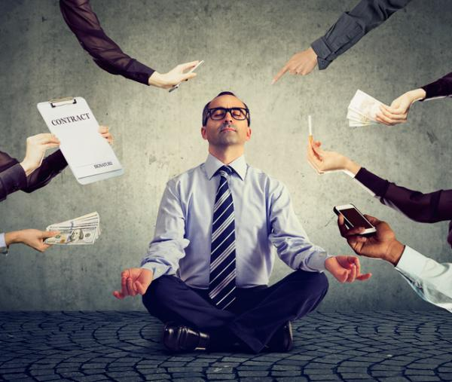
¿Cómo controlar el estrés?
Si tienes síntomas de estrés, tomar medidas para controlar su estrés puede tener muchos beneficios para la salud. Explora estrategias de manejo del estrés, como las siguientes:
Hacer actividad física con regularidad
Practicar técnicas de relajación, tales como respiración profunda, meditación, yoga o masajes
Mantener el sentido del humor
Pasar tiempo con la familia y los amigos
Reservar tiempo para pasatiempos, como leer un libro o escuchar música

